Slide 1


Feedback… A la Connie Clark
April-2024

Slide 2




Agenda
Conceptos básicos de FEEDBACK
Internalizar e Incorporar el MODELO DE FEEDBACK
ROLE PLAY

Slide 3

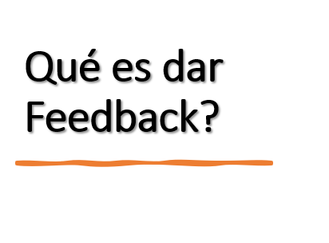

Slide 4

Qué es dar Feedback?
El Feedback es compartir las observaciones
sobre el desempeño
o los comportamientos relacionados con el trabajo.
La meta es lograr los objetivos al reforzar o cambiar el COMPORTAMIENTO
El feedback es una comunicación que refleja el comportamiento del otro y su impacto para influir en su conducta.
Es un acto de Esperanza
Busca desarrollar al otro o la relación

Slide 5
Beneficios del Feedback en las Organizaciones
FEEDBACK
Mejora del Desempeño Individual
Motivación y Compromiso
Desarrollo Profesional
Mejora de Relaciones Interpersonales
Identificación de Problemas y Soluciones
Cultura de Mejora Continua
Barreras
Miedo a la confrontación
Presiones de tiempo
No haber tenido buenos modelos a seguir
Malas experiencias en el pasado
Sentimientos de incompetencia si surgen emociones
Miedo de dañar a alguien o de deteriorar una relación
Miedo a no ser querido
Miedo a hacer las cosas mal o a ser malinterpretado

Slide 6
Beneficios del Feedback en las Organizaciones
Proporciona información específica sobre el rendimiento/actuación de un empleado.
Permite identificar áreas de mejora y fortalezas.
Al recibir comentarios constructivos, los empleados pueden ajustar su enfoque y trabajar hacia metas más claras y efectivas.
El feedback ayuda a los empleados a identificar oportunidades de crecimiento y desarrollo.
Puede guiar la capacitación y el aprendizaje continuo, permitiendo a los empleados adquirir nuevas habilidades y conocimientos.
El feedback promueve la comunicación abierta y honesta entre colegas y líderes.
Al resolver conflictos y comprender las perspectivas de los demás, se fortalecen las relaciones laborales.
Mejora del Desempeño Individual
Motivación y Compromiso
Desarrollo Profesional

Slide 7
Beneficios del Feedback en las Organizaciones
El feedback ayuda a los empleados a comprender cómo su trabajo contribuye a los objetivos generales de la empresa.
Esto fomenta una mayor alineación y compromiso con la visión y misión de la organización.
El feedback puede señalar problemas o áreas de ineficiencia en los procesos o proyectos.
Al abordar estos problemas, se pueden encontrar soluciones más rápidamente.
Una cultura de feedback constante promueve la mejora continua en todos los niveles de la organización.
Los líderes y empleados se esfuerzan por aprender y crecer constantemente.
Mejora de Relaciones Interpersonales
Identificación de Problemas y Soluciones
Cultura de Mejora Continua

Slide 8

Características de los Feedback Eficaces
Describen los comportamientos observados, no rasgos del carácter
Se debe explicar por qué está recomendando un ajuste en el comportamiento
Incluyen sugerencias relevantes que puedan llevarse a la práctica
Se dan de manera oportuna
Se dan con honestidad

Slide 9






Consejos prácticos para brindar…
¿Cómo Hacerlo?
Hacerlo en el momento
Hacerlo público
Sea específico
Darle mucha importancia
Hágalo con frecuencia
Sea sincero
¿Cómo Hacerlo?
Mantenga sus emociones
bajo control
Encuentre un lugar privado
Enfóquese en las acciones,
no en las personas
Sea especifico y claro
Sea oportuno
Para que Hacerlo
Estimula que se repitan los comportamientos positivos
Refuerza mas la autoestima
Refuerza mas la relación
Para que Hacerlo
Busca construir
Propone cambios controlables
Enfocado en el futuro
Fuente: Investigación y análisis de McKinsey

Slide 10
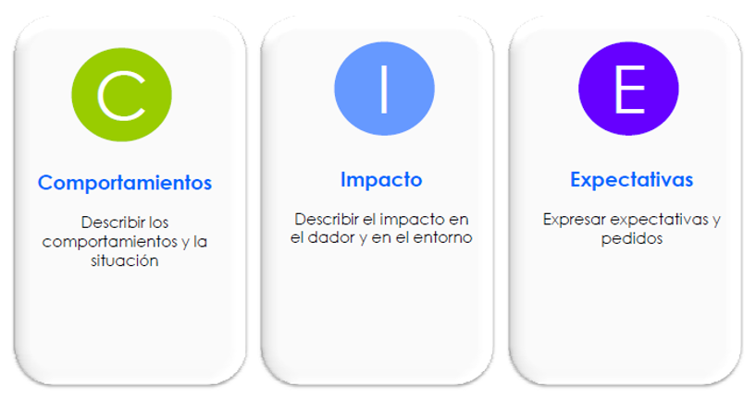
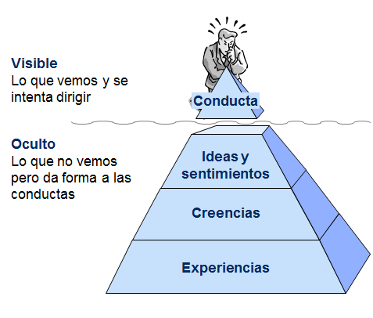
Modelo CIE
En mi
Emociones
Pensamientos
Accionar
En el entorno
Entorno
Hablar lo que quiero que pase
Dejar en la mente de la persona imágenes claras de lo que espero que haga “Me gustaría verte..”
10

Slide 11
Modelo 4 pasos para brindar y recibir Feedback Eficaz
COMPORTAMIENTO OBSERVACION
EXPECTATIVAS SUGERENCIAS
IMPACTO
ATENCION
“Sugiero que fijemos los objetivos con anticipación, antes de realizar el análisis…”
“¿Qué piensa?”
4.
Dé una sugerencia concreta, reconocimiento o incentivo.
“Me parece que esto afecta su disposición para realizar las tareas que les asigné”.
3.
Haga una pausa y esté atento a preguntas aclaratorias.
“He observado que su equipo no conoce los objetivos”.
2.
Explique la impresión que le da.
Reconozca el punto de vista de la otra persona.
Agradézcale.
Considere si los feedback son válidos o en qué sentido se aplican.
Dar feedback
1.
Describa la observación concreta.
Recibir feedback
Escuche sin interrumpir.
Evite discutir o defenderse.
Trate de entender.

Slide 12
Tips para DAR feedback
Prepararse para la sesión de feedback
Preguntar cuál es el mejor momento para dar feedback
Crear y mantener un “ambiente seguro”
Hacer feedback centrados en el comportamiento
Mantener la autoestima del receptor
Incluir períodos de silencio
Hacer uso de habilidades de escucha activa (prestar atención, seguir, reflexionar) para adquirir información y entender el punto de vista del receptor

Slide 13
Tips para RECIBIR feedback
Ser respetado
Ser escuchado
Expresar su
punto de vista
Buscar las oportunidades para recibir feedback
Informarle al emisor el momento en que está preparado para asimilar los feedback
Ser específico sobre lo que le gustaría que el emisor evaluara y cómo le gustaría recibir los feedback
Comprobar que entiende el mensaje de los feedback
Considerar el mensaje de los feedback con detenimiento y de manera proactiva; luego, usar la información para mejorar su propio desempeño y desarrollo
13

Slide 14

A participar TODOS…. Role play
Únete en pareja y sigue el modelo de retroalimentación visto anteriormente y entabla una conversación con tu compañero. Tienen 5 minutos cada uno. Luego deben presentarlo al resto del equipo.

Slide 15
Ejemplo
Me gustaría darte feedback sobre una situación de esta mañana. Tienes un momento ahora?
Claro. Dime
Esta mañana observé que estabas constantemente mirando tu celular.
Comportamiento
Impacto en tí y en los otros
Escucha
Expectativas
Sí, supongo que es verdad.
El impacto que eso tiene en mí y en todo tu equipo es que no
valoras la seguridad en la máquina y el trabajo.
Todo el equipo depende de que estés atento.
A decir verdad, tienes razón. Estaba esperando noticias de mi mujer que ha ido al médico
por una cosa bastante seria. Era urgente. He estado distraído toda la mañana.
Entiendo, espero que todo esté bien. Mi sugerencia: La próxima sé explicito sobre el tema.
Comunícaselo a todo el equipo. Si tienes que salir 5 minutos el equipo lo entenderá.
Puedes llamar a tu mujer si es urgente. A continuación vuelves y ya estás enfocado en el trabajo
de nuevo. De esta manera tanto tú como el equipo se beneficiará de una mejor comunicación.
Tienes razón. Muchas gracias. Es una buena observación

Slide 16
Al regresar analizaremos………
Recibir Feedback: Como me hizo sentir??
Me quedo claro que comportamiento quiso resaltar??
Me permitió explicar lo que me había pasado??
Entendí que es lo que se espera de mi a futuro??
Dar Feedback: Como me sentí dando feedback??
Pude resaltar el comportamiento que impacto en mi o en el Equipo??
Realice pausas para permitirle explicar las causas de su accionar??
Logre transmitir lo que se espera de el/ella a futuro??

Slide 17

Gracias por participar!!!!

Slide 18
